Slide 1
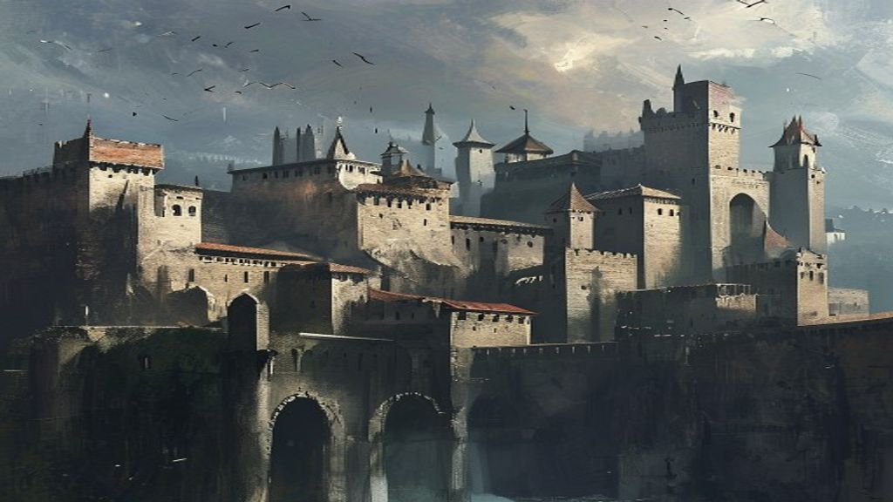
Introduzione a: castelli medievali
Panoramica principale su castelli medievali.

Slide 2
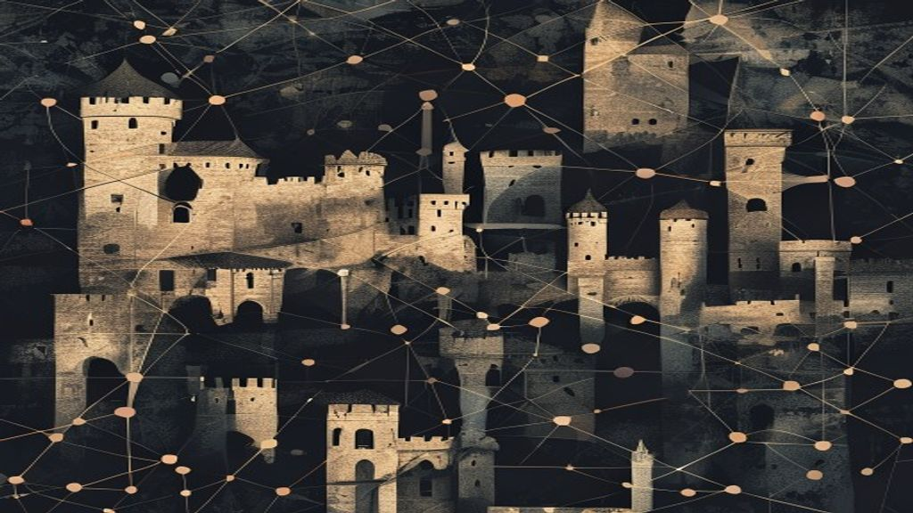
Punti Chiave
1. Primo punto importante 2. Secondo punto cruciale 3. Sviluppi futuri

Slide 3

Conclusione
Riflessioni finali su castelli medievali e prossimi passi.

